Slide 1
Muutama sana Suomen ja Ruotsin yhteisestä historiasta
Lähde (källa): Pohjoismaiden_historia.pdf (pohjola-norden.fi)

Slide 2
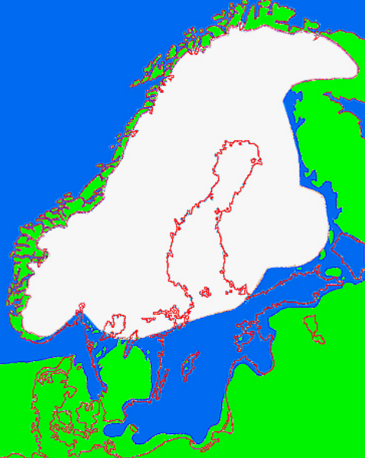
Mitä aikakautta oheinen kuva esittää?

Slide 3
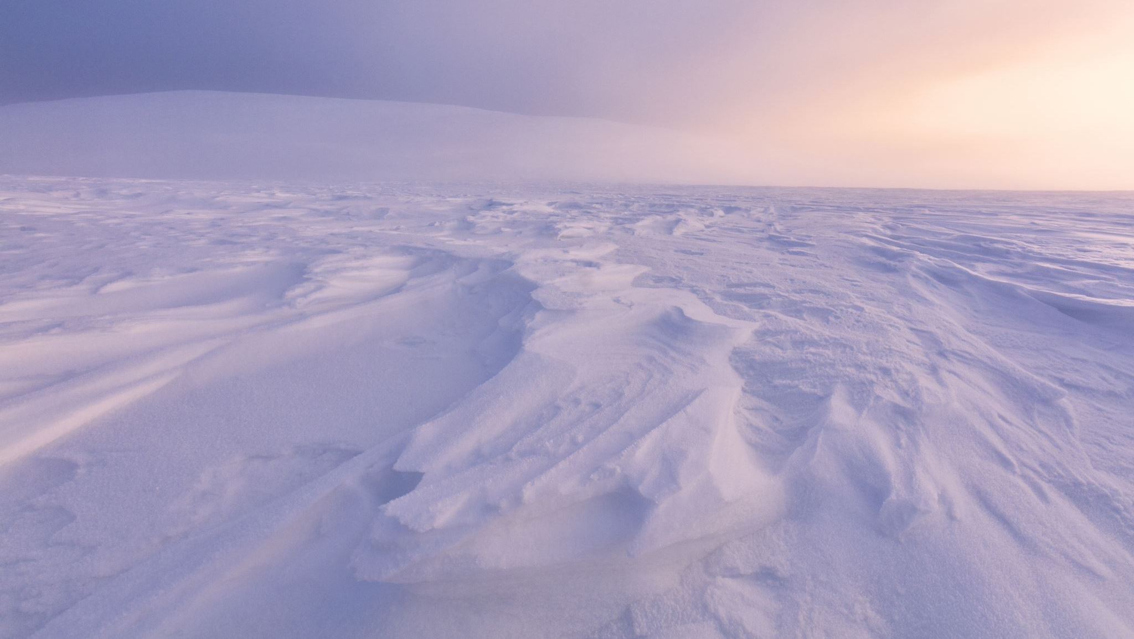
Istiden – Vad är det på finska?
Poimitaanpa muinaisajalta vielä “järnåldern” ja “bronsåldern”.

Slide 4
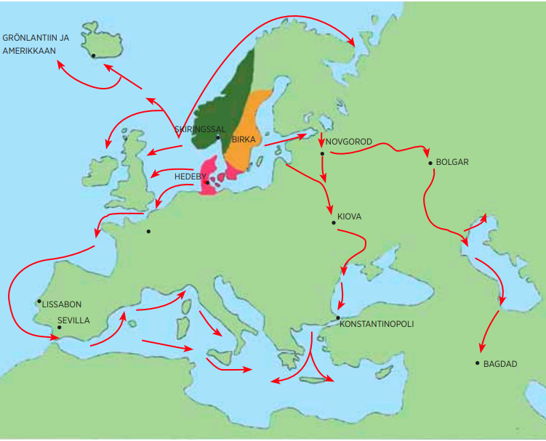
Kenen reissuja tässä kuvataan?

Slide 5
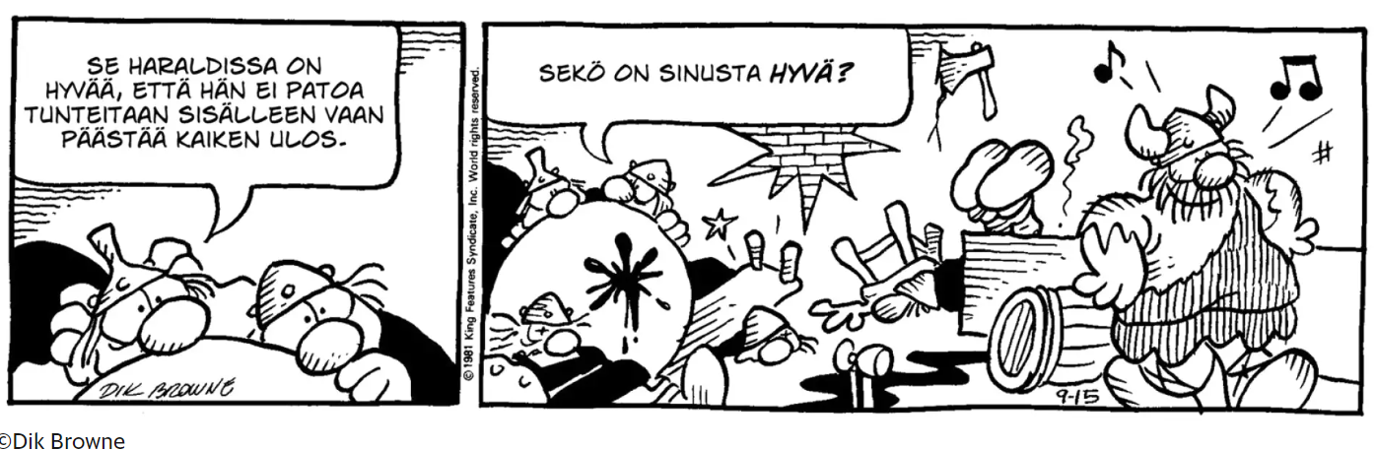
Viikinkiaika n. 800 - 1150
Pohjola tuli eurooppalaisille tutuksi.
Birka – ensimmäinen ”kaupunki”
Runstenar – Vad är de på finska?
Missäpäin Suomea sijailsee Olavinlinna?
29.7. Pyhän Olavin päivä
Viking Lotto, Viking-tuotemerkki, Viking Line (tax free!)

Slide 6
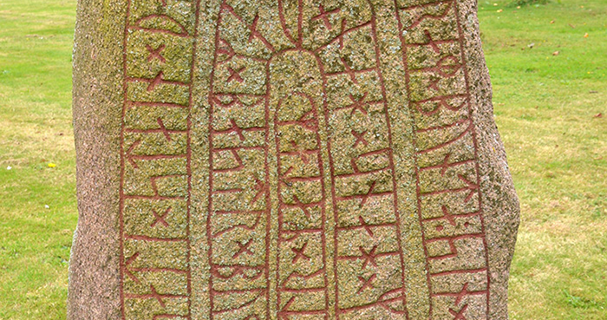

Slide 7
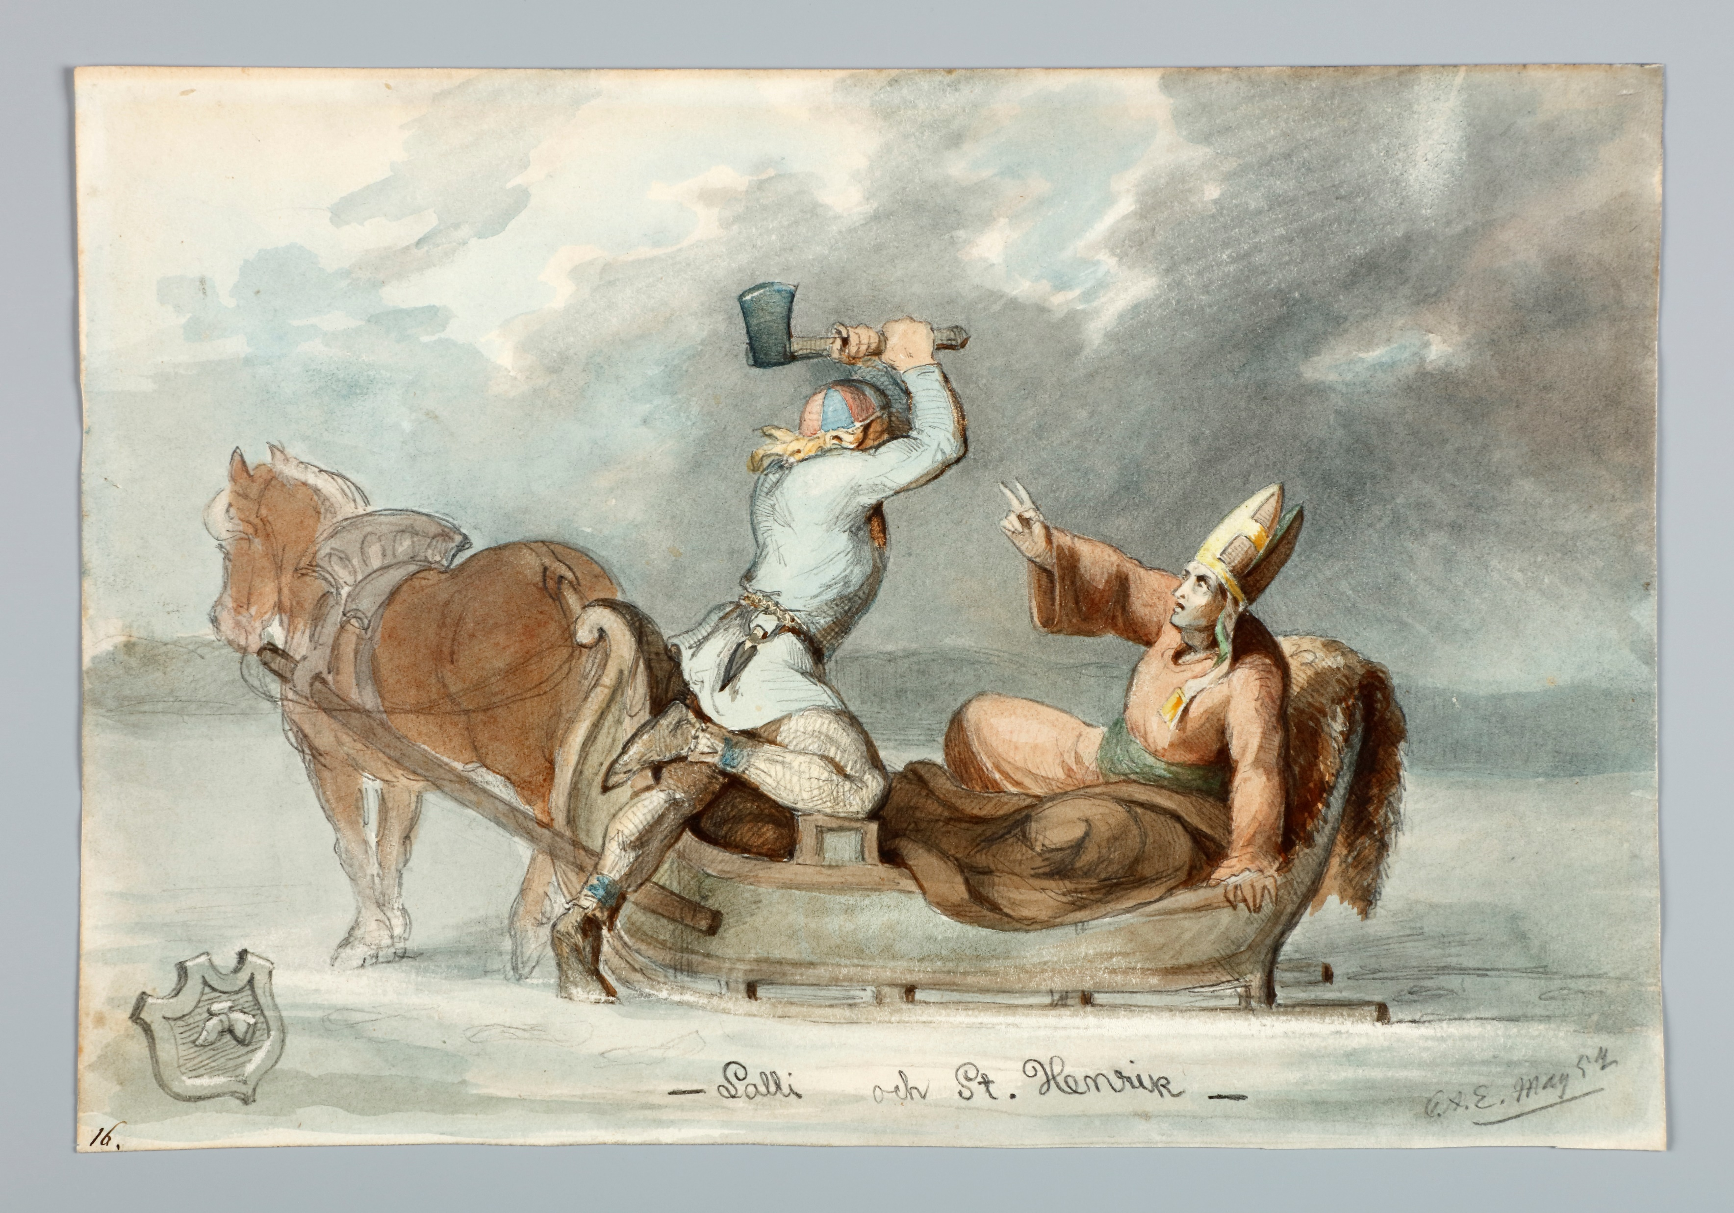
Mitä tässä kuvassa tapahtuu? Onko Suomen historian vanhin murha satua?

Slide 8
Ruotsalaisten ristiretket (korståg) 1100 ja 1200 –luvuilla ja valtakunnat muodostuvat
Itämaasta eli Suomesta tuli osa Ruotsin kuningaskuntaa ja läntistä Eurooppaa
Tanskalaisiakin kiinnosti Suomenlahden alue.
Miten Tallinna on saanut nimensä?

Slide 9
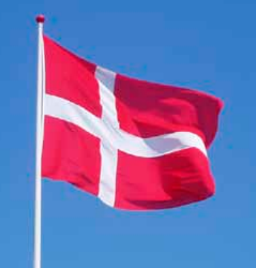
Maailman vanhin käytössä oleva kansallislippu, Dannebrog
Kukistettuaan virolaiset 1219 tanskalaiset rakensivat valloittamansa maan rantakallioille linnan (tanskalaisten linna – taani linn = Tallinna). Taistelun tuoksinassa myös punavalkoisen ristilipun – Dannebrogin, maailman vanhimman ristilipun – sanotaan laskeutuneen alas taivaasta tanskalaisten sotajoukkojen päälle.
Mikä unioni yhdisti pohjoismaiset valtiot?

Slide 10
Kalmarin unioni n. 1300 – 1500, jolloin Keskiaika päättyi
Valtataistelujen riitaisaa aikaa koko Itämeren alueella
Keskiajalla lähdettiin vaihtariksi.
Maaorjuutta ei onneksi koskaan tullut Pohjoismaihin.
Ruotsalaisten ja tanskalaisten välit kiristyivät
Varning! Varoitus! Trailerissa väkivaltaa.
Stockholm Bloodbath (2024) - Official Trailer (youtube.com) 1520

Slide 11
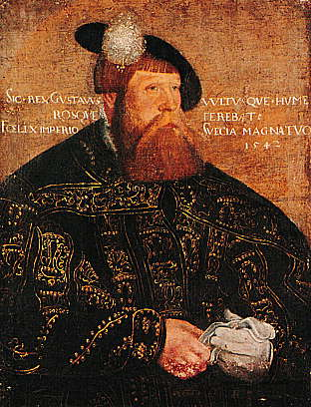
Kenestä Ruotsi-Suomen kuningas 6.6.1523?
Sveriges nationaldag och ”röd dag” sedan 2005

Slide 12
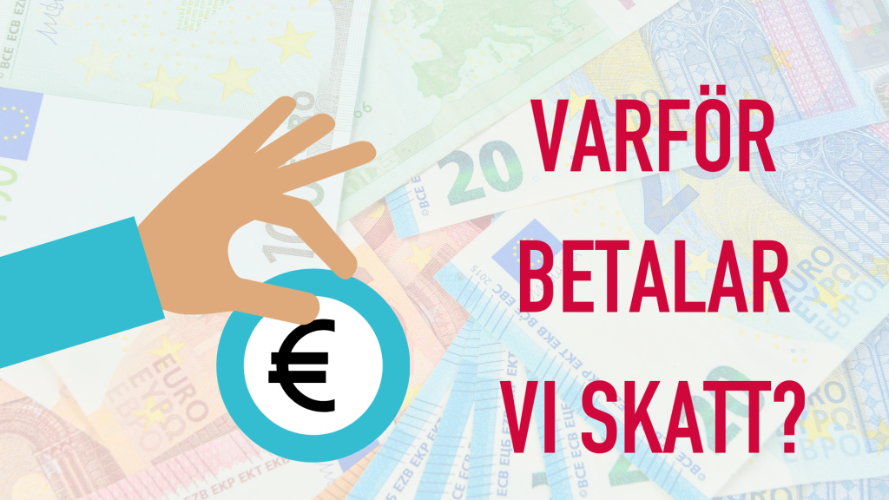
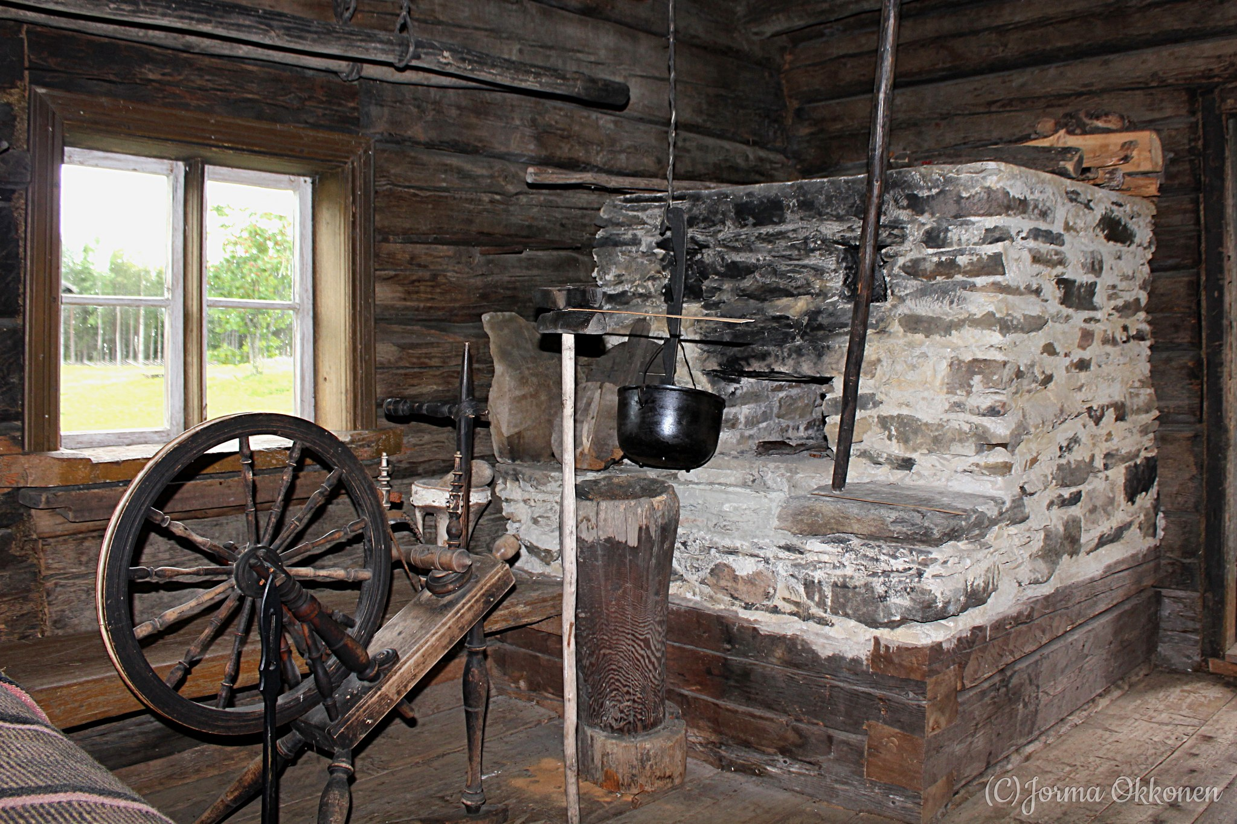

Kustaa Vaasa
Toimeenpani uskonpuhdistuksen ja kahmi kirkolta varat.
Syntymät ja kuolemat kirkonkirjoihin -> verot
Mikä kirja on ”Bibeln”? -> samanlaista ruotsia/suomea joka puolella
Juhana Herttua (K.V:n poika) Turkuun -> uusia tapoja, esineitä, muotia, luksusta ja kulttuuria (Vad heter en gaffel på finska?)
Källa:JHL
Pian saatiin savupirttiin myös piippu.

Slide 13
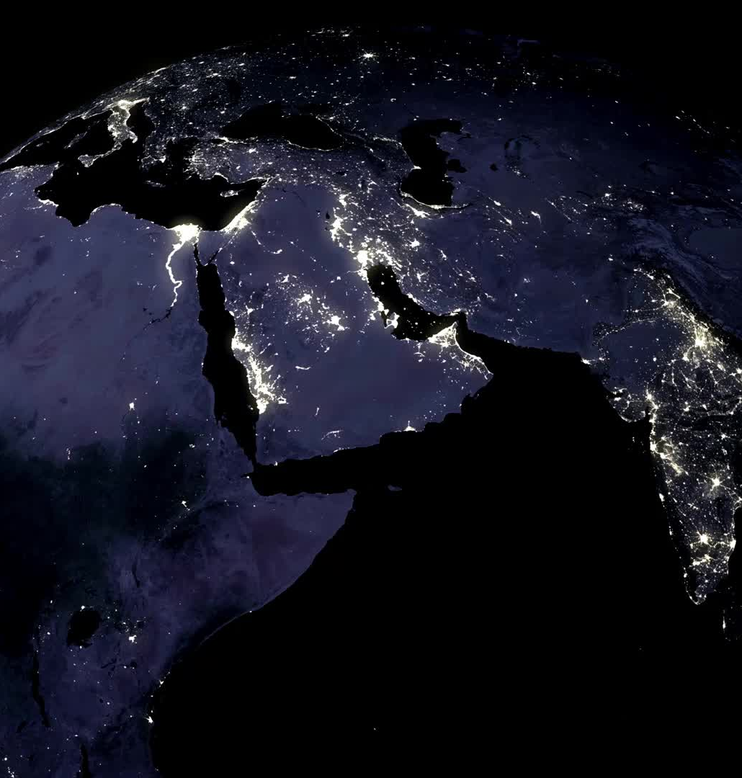
Sotia ja valtataisteluja Itämerellä
Ruotsi halusi Itämerestä oman sisämeren
Veljekset Juhana ja Erik tappelivat vallasta
Kohti Ruotsin suurvallan aikaa 1600-l.
Euroopassa 30-vuotinen sota, johon laajentumishaluinen Ruotsi liittyi
Kustaa II Aadolf kuninkaana
-> Mitä päivää vietetään Suomessa 6.11.?

Slide 14
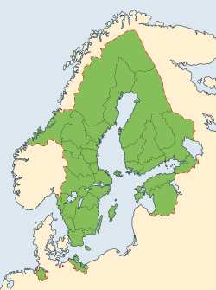
Ruotsi-Suomi suurimmillaan 1600-l.
Ruotujakolaitos eli palkka-armeija
2-4 maatilaa muodosti ruodun, joka varusti kruunulle yhden sotilaan.
Sotilaan palkkana torppa.
Isot tilat, rusthollit, kustansivat sotilaan lisäksi hevosen ja varusteet.
Mistä tulee sanonta ”Kreivin aikaan”?
Per Brahe

Slide 15
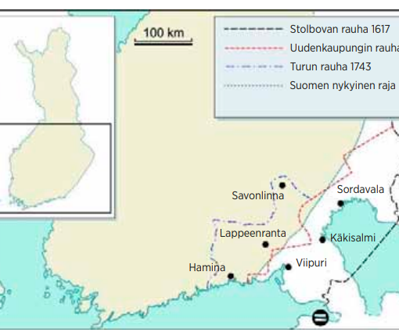
Suuri Pohjan sota -> Kaarle XII kuninkaaksi vain 17-vuotiaana -> Venäjä haastaa Ruotsin. -> Ruotsin suurvalta-aika loppuu -> Suomessa Isoviha (Venäjä miehitti maata)

Slide 16
Vapauden aika Kustaa III (kulttuuri ja tieteet)
Säädyt ottivat valtaa heikolta kuninkaalta (aa…, pa…, po…, ta…. – muistatko säädyt?)
Kaikki osapuolet pyrkivät valtaan
Hattujen sotaa, Nuijasotaa, Pikkuvihaa
Mikä rakennusprojekti oli Ruotsin kallein satsaus Suomen maaperällä?

Slide 17
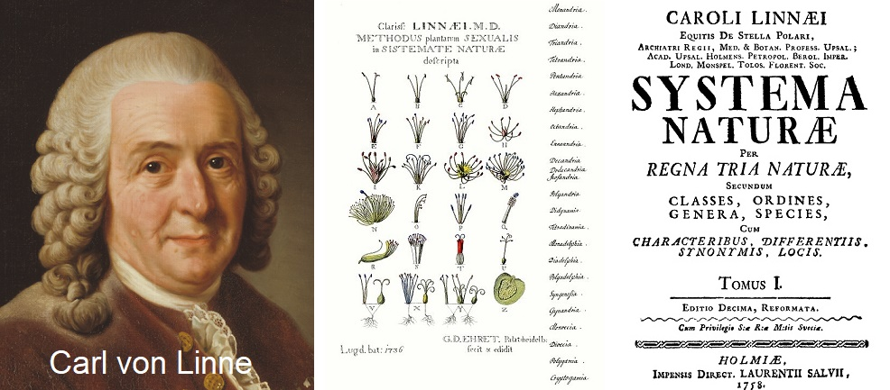
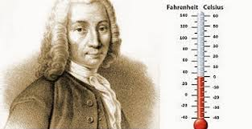
Suomenlinnan viralliset sivut
SAOL – svenska.se
Stilhistoria – Gustavianskt - Kungliga slotten - tyyli, joka jokaisen sisustusammattilaisen pitää tunnistaa
Gubben Noak (Bellman)

Slide 18
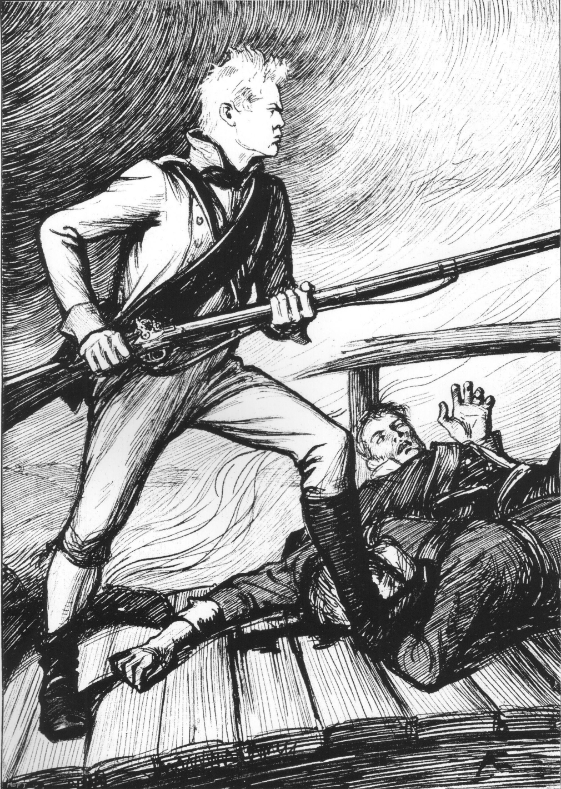
Kohti eroa
Abba - Waterloo (Official Music Video) (youtube.com)
1808-09 Suomen sota, jossa Ruotsi menetti Suomen Venäjälle
Porvoon valtiopäivät, Suomen autonomia
Bernadotte kruununprinssiksi
1814 alkoi Ruotsissa rauhan aika
Albert Edelfelt: Sven Tuuva
pysäyttämässä venäläisiä sillalla – Kuka kirjoitti tarinat?

